Slide 1
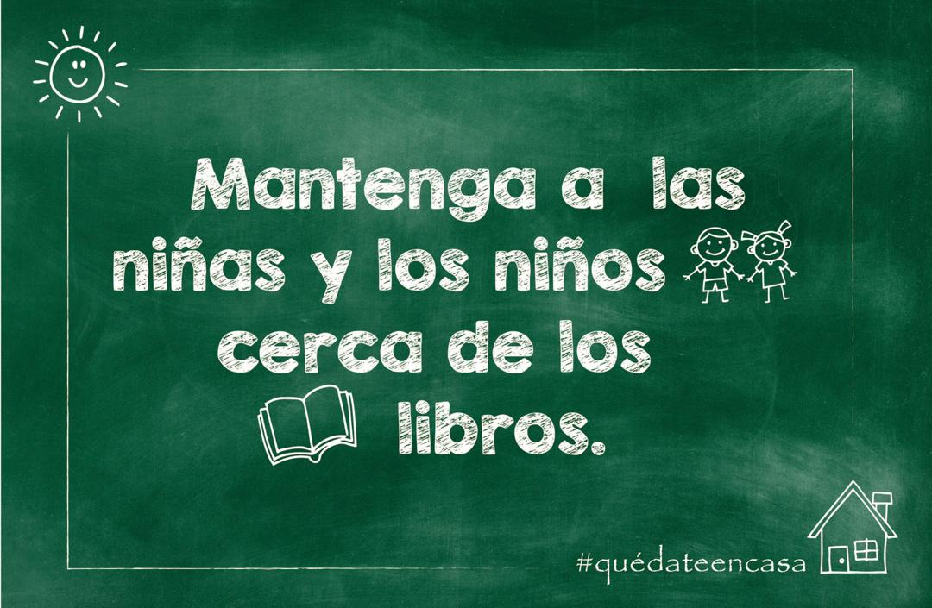
Un proyecto para divertirse y aprender
Ponente: Dra. C. Klency González Hernández
Profesora e Investigadora Titular
klency@psico.uh.cu

Slide 2
Un proyecto para divertirse y aprender
Autoras: Klency González Hernández
Ana Laura Escalona Díaz
Iliet Rodríguez García
Susana Nuñez Raventós

Slide 3
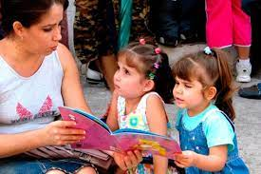
Ideas teóricas
Lectura como práctica sociocultural
(Strasser, 2012; Zavala y cols., 2004)
¿Por qué un proyecto de mediación de lectura?
Prácticas
Eventos letrados
Literacidad en la primera infancia
(Carrasco 2018; Carrasco y cols., 2015; González y cols., 2017)

Slide 4
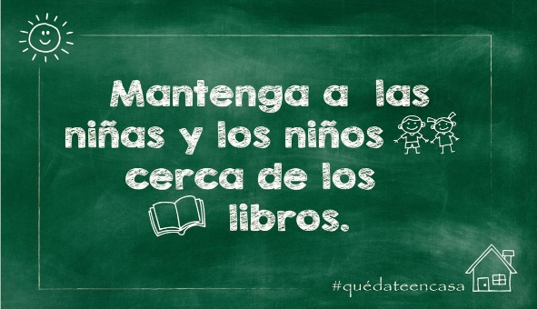
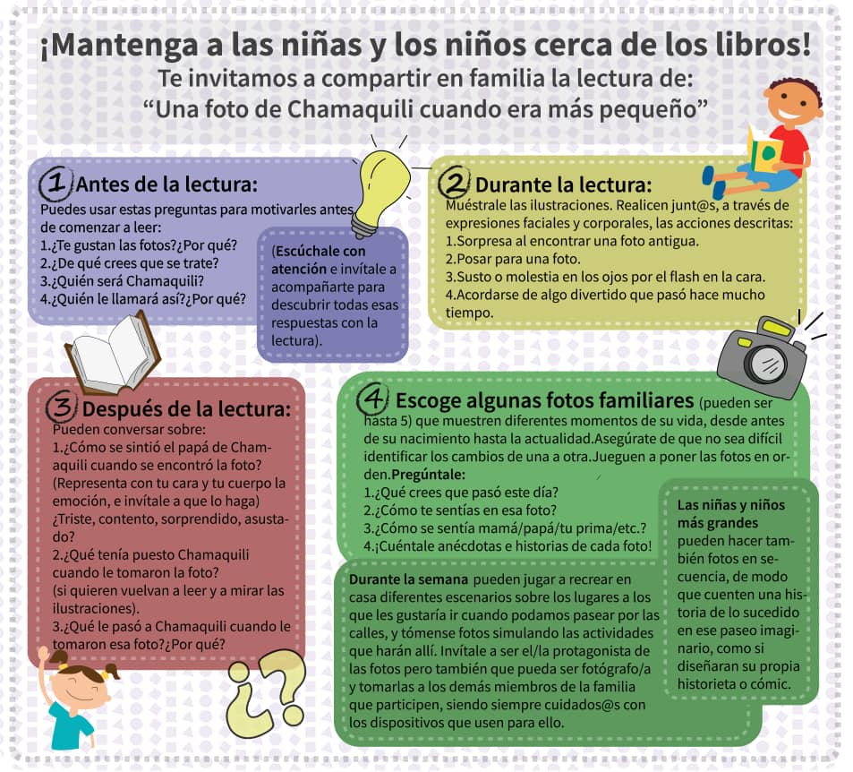
El proyecto
16 sesiones para niñas y niños / 4 sesiones para bebés
Libros cubanos de calidad, textos diversos
Actividades antes, durante y después de la lectura
Espacio de promoción digital

Slide 5
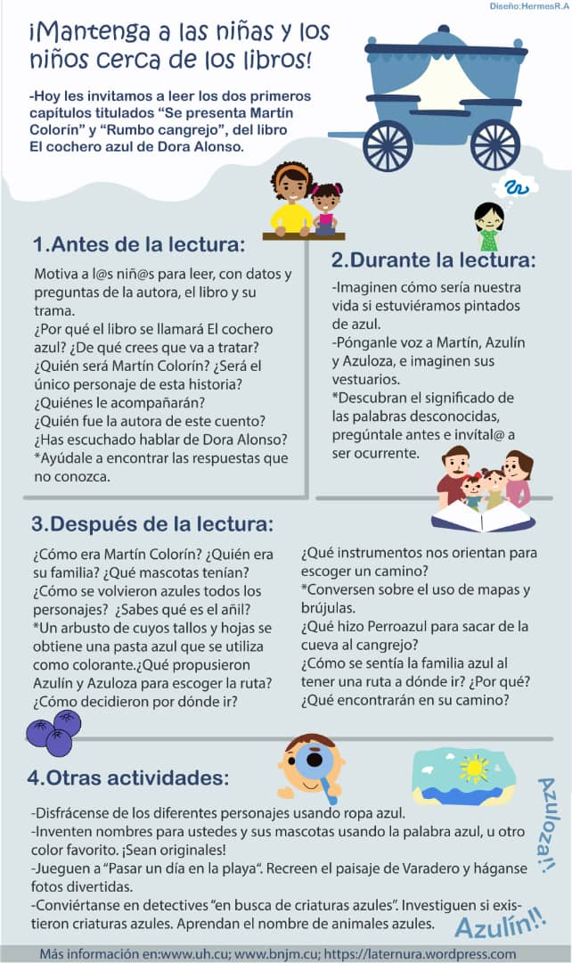
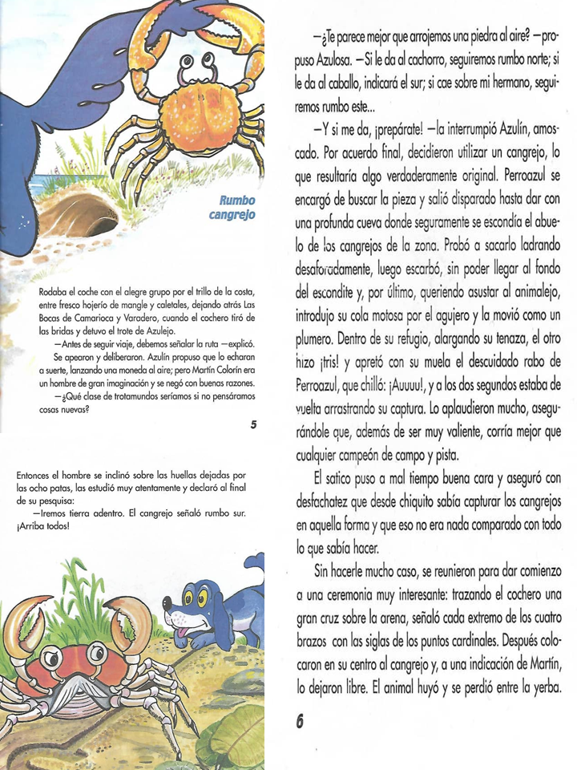

Slide 6
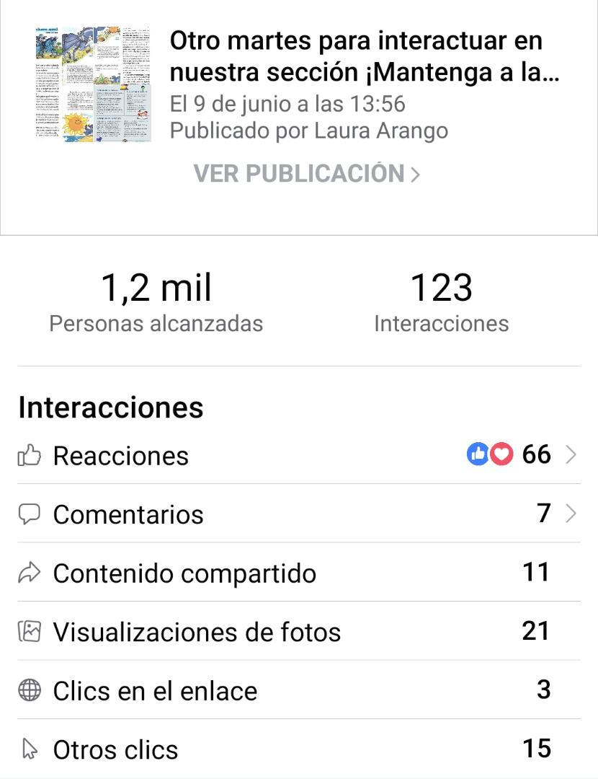
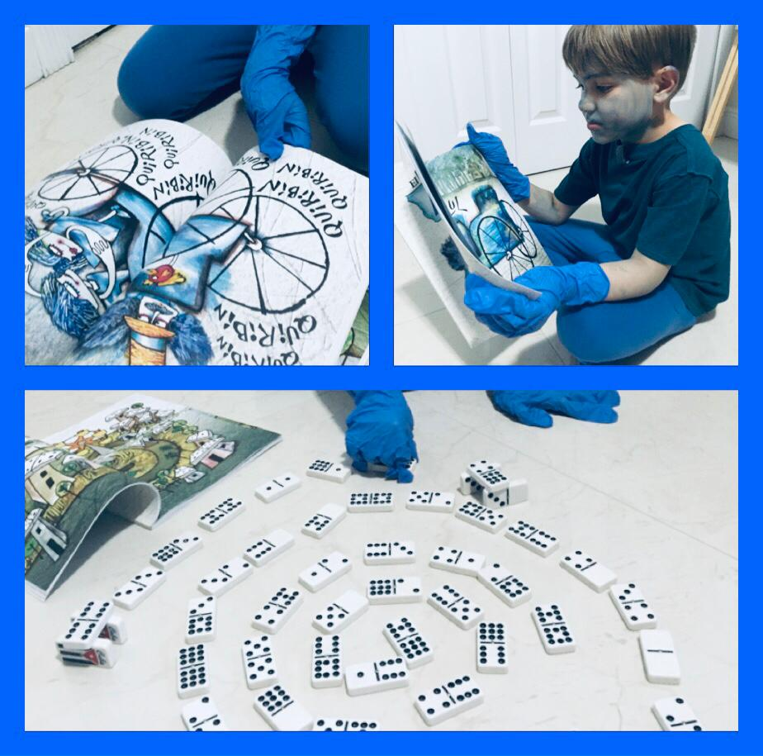

Slide 7
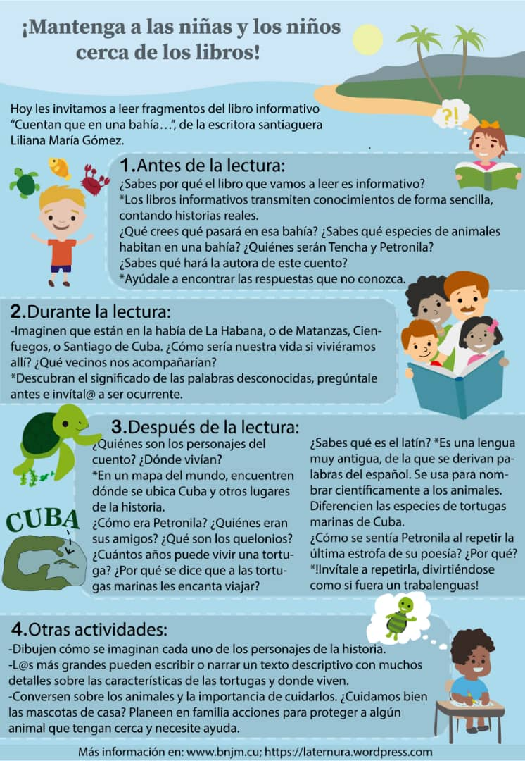
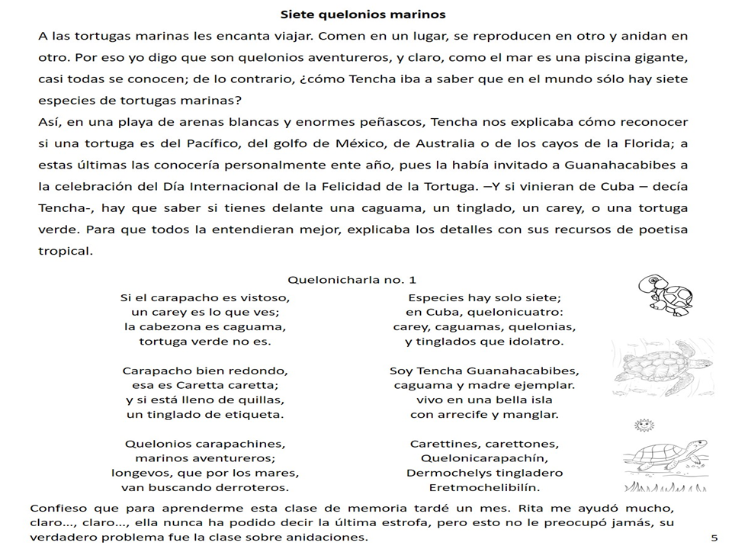

Slide 8
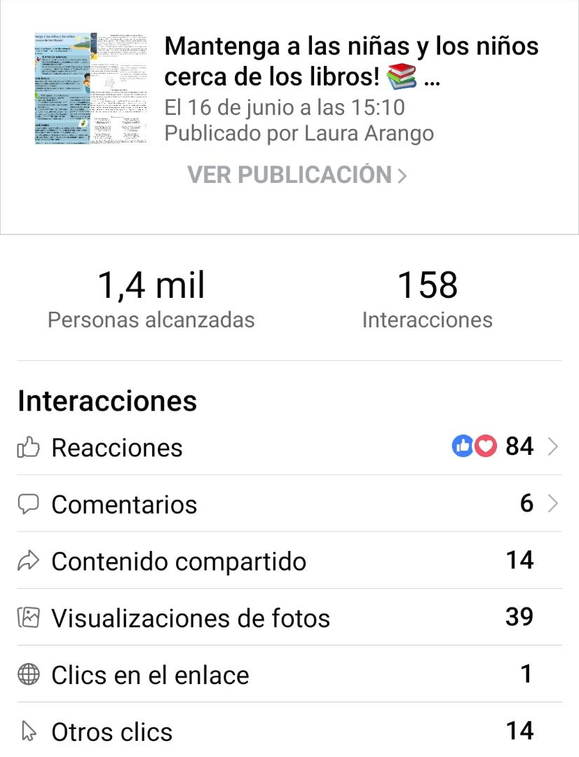
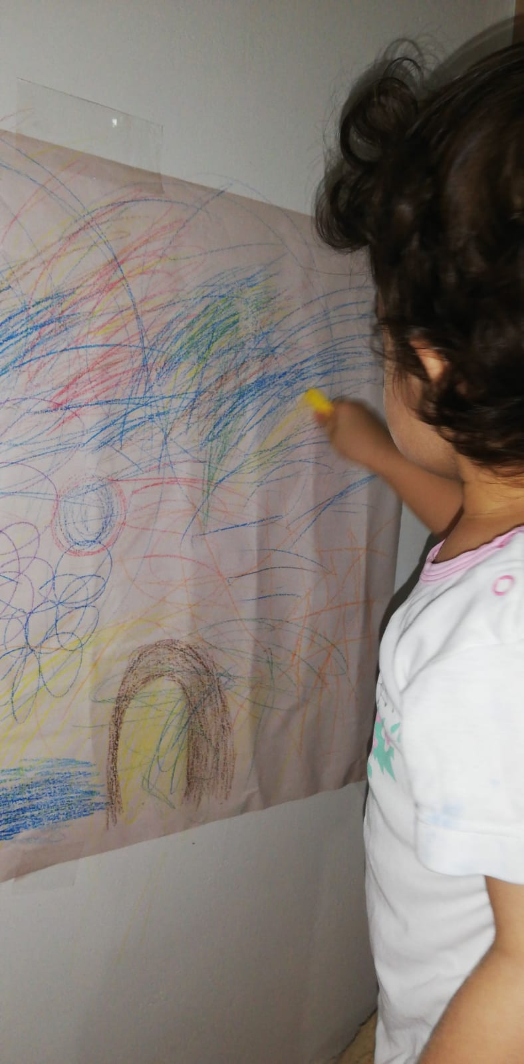
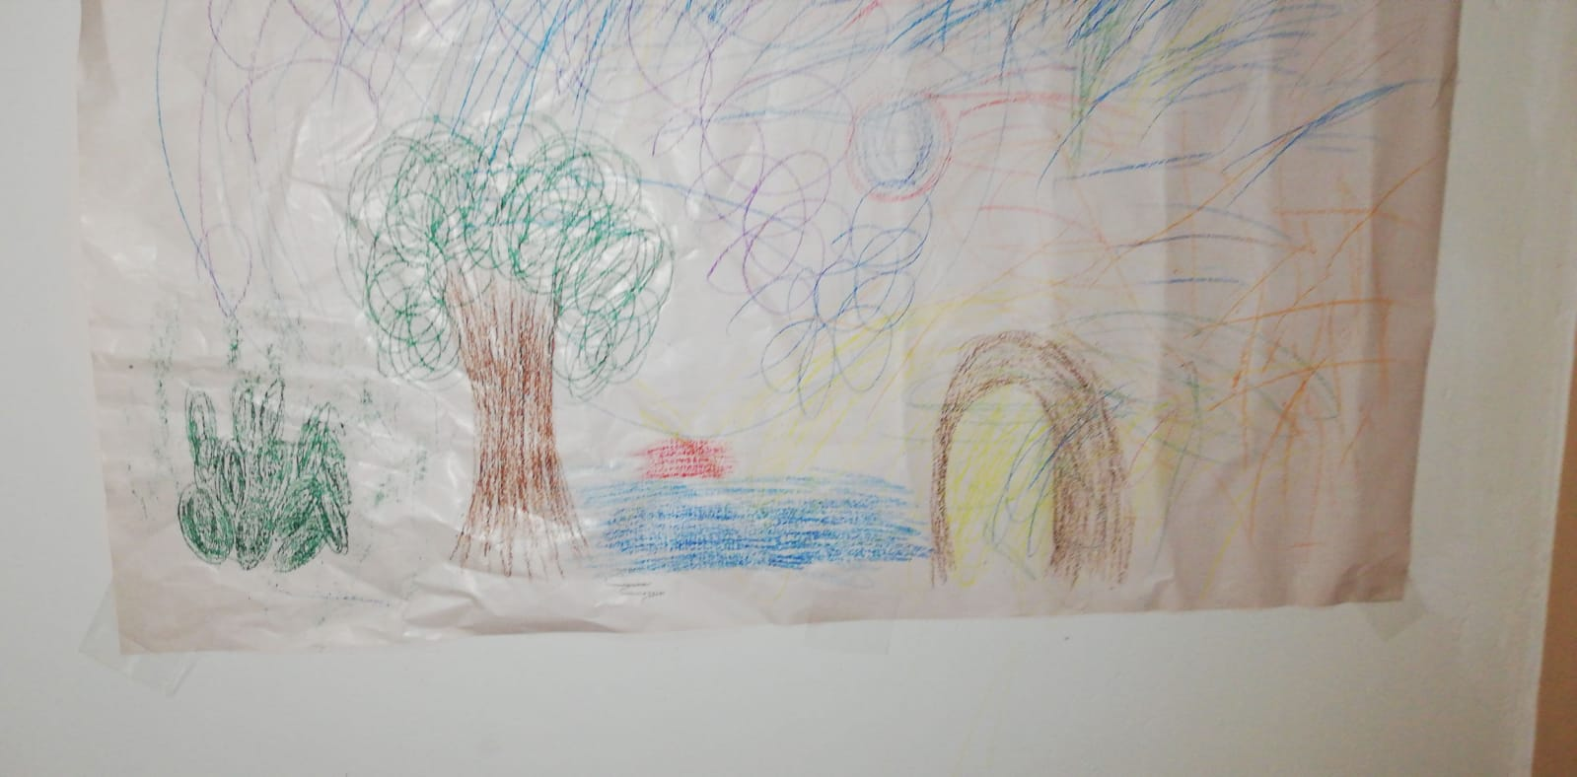

Slide 9
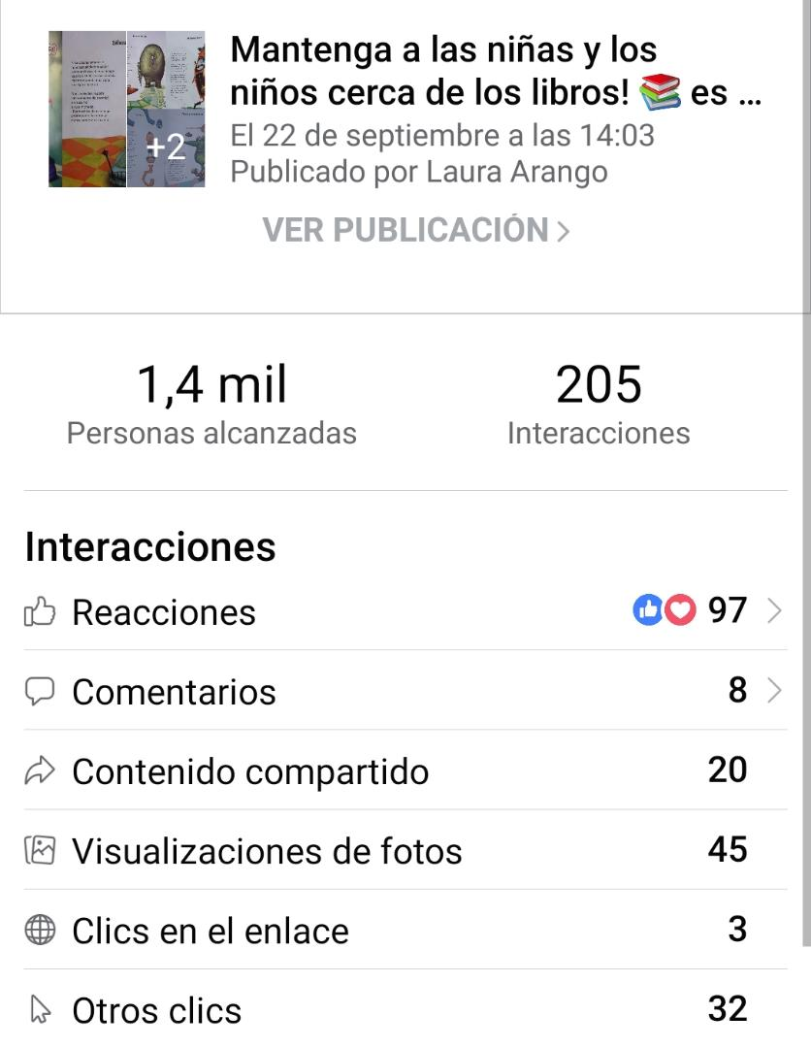
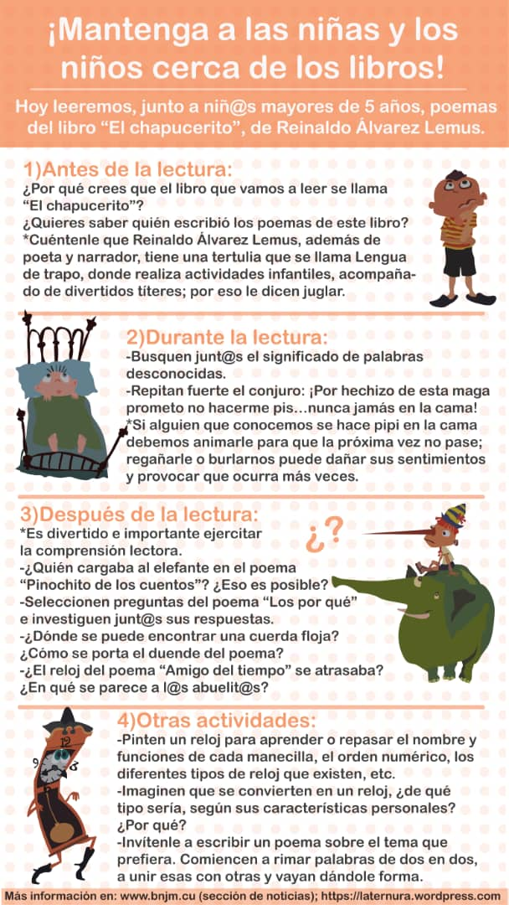

Slide 10
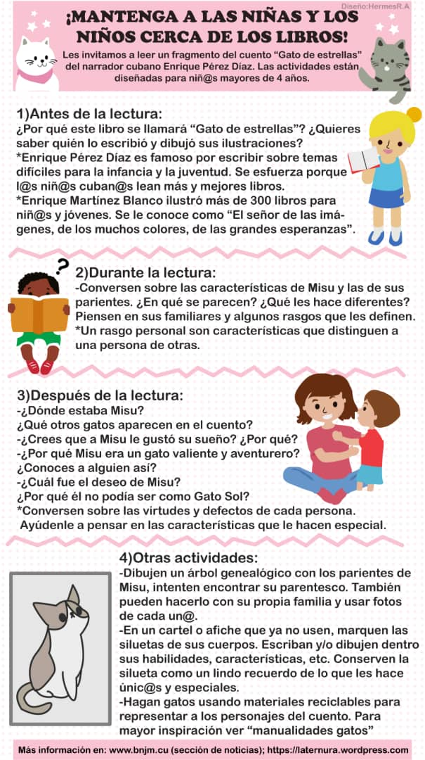
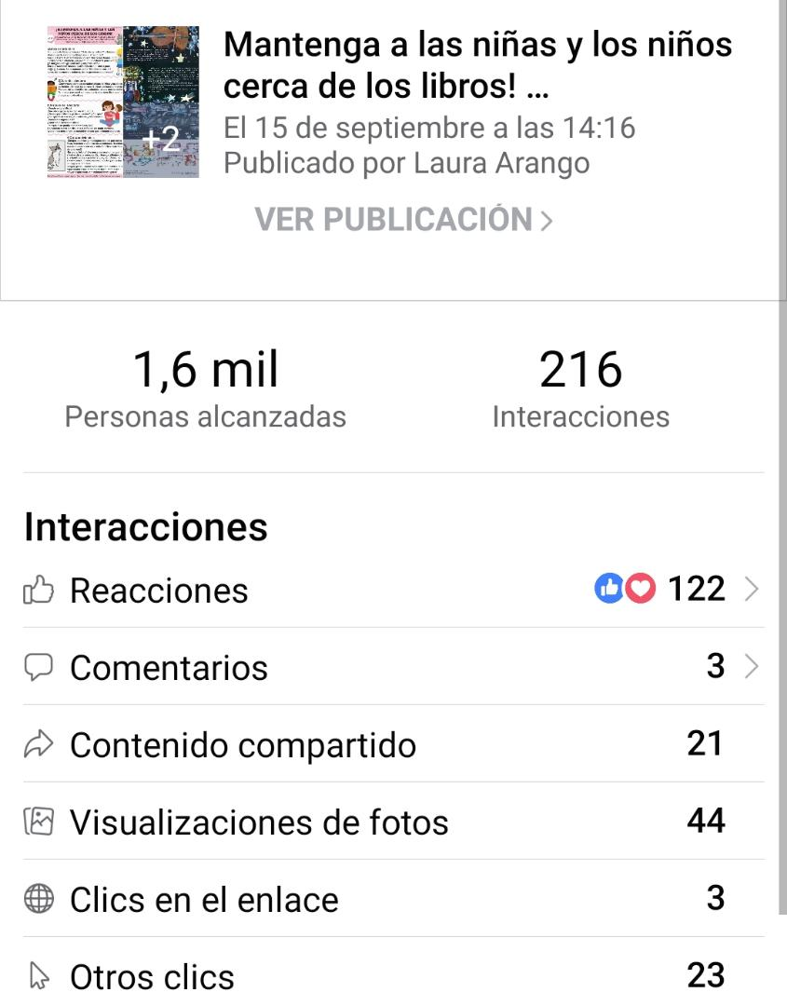

Slide 11
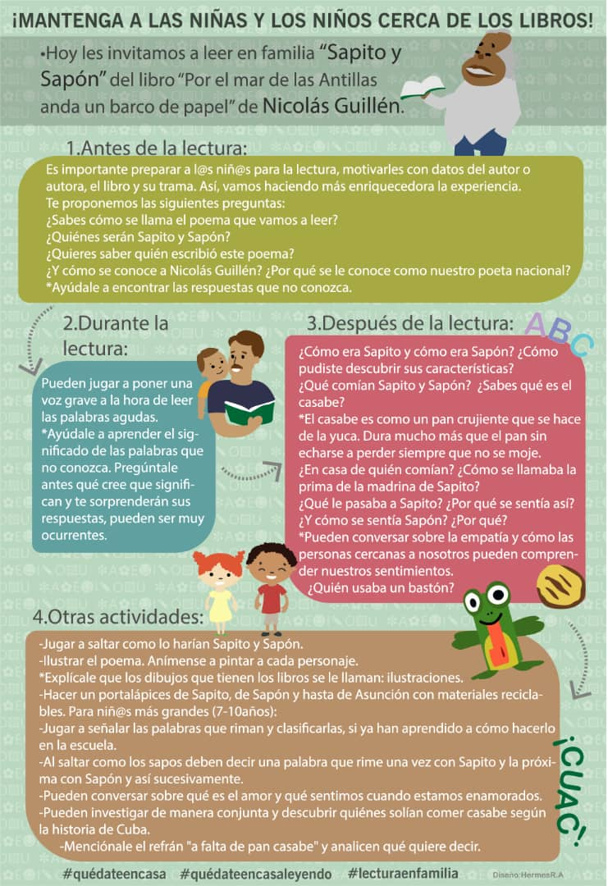
1- Mayor retroalimentación
2- Ampliar su alcance
3- Desarrollar iniciativas de promoción de lectura

Slide 12
Referencias
Baeza, (2016). Mediación y motivación lectora en Educación Primaria: el cuento como recurso didáctico, Lima: s.n.
Carrasco, 2018. Primera infancia y literacidad. Leer con los bebés es indispensable y es posible. Revista Electrónica Leer, Escribir y Descubrir, 1(3), p. Article 4.
Carrasco, Corona & López, (2015). Bebés que escuchan leer, manosean libros y balbucean al leerse. XIII Congreso Nacional de Investigación Educativa, Ciudad de Chihuahua, México. Centro
Cassany, (2006). Tras las líneas. Barcelona: Anagrama.
Cassany, 2006. Investigaciones y propuestas sobre literacidad actual: multiliteracidad, internet y criticidad., Chile: Cátedra UNESCO para la lectura y la escritura.
Cassany, 2011. Investigaciones y propuestas sobre literacidad actual: multili-teracidad, Internet y criticidad, Concepción, Chile: Cátedra Unesco para la Lectura y la Escritura.
Cassany, 2012. Leer y escribir en la red, Madrid, España: Anagrama.
Ferreiro, 2013. El ingreso a la escritura y a las culturas de lo escrito, México: Textos de investigación.
González & Castro, (2017). Prácticas de lectura en jóvenes cubanos. En: Desde la Literacidad Académica II: perspectivas, experiencias y retos.. s.l.:s.n., pp. 265-279.
González & Ocampo, (2017). Lectura crítica para promover la equidad: un estudio exploratorio en escolares cubanos. Integración Académica en Psicología, 5(15), pp. 96-107.

Slide 13
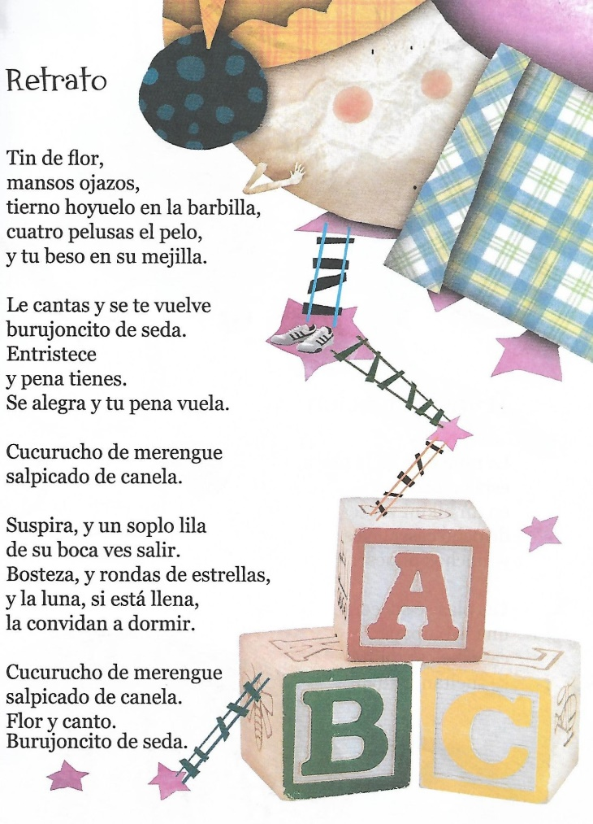
GRACIAS

